Slide 1




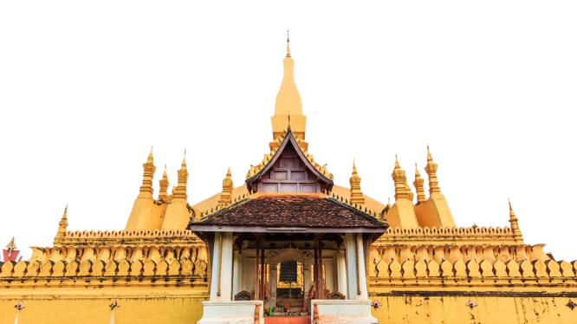
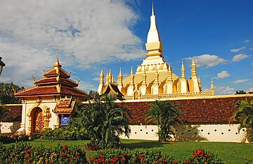

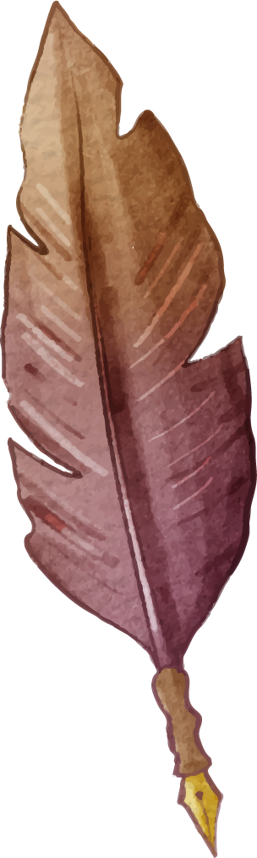

Bài 7:

Slide 2



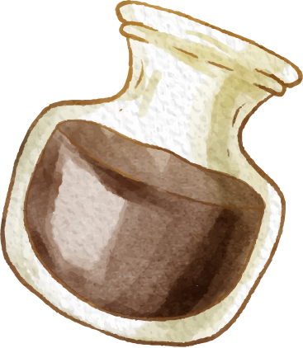
1. Quá trình hình thành và phát triển của Vương quốc
2. Vương quốc Lào thời Lang Xang
3. Một số nét tiêu biểu về văn hóa

Slide 3


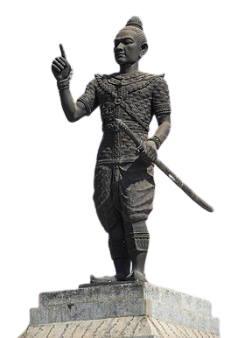



01
Quá trình hình thành và phát triển của Vương quốc

Slide 4
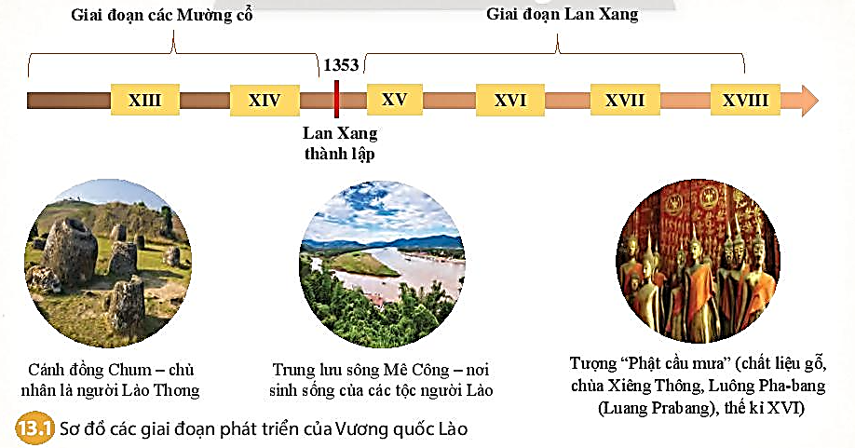

Slide 5
1. Quá trình hình thành và phát triển của Vương quốc
- Từ xa xưa chủ nhân của nước Lào là người Lào Thơng. Sau đó hợp với người Lào Lùm di cư đến. Tổ chức xã hội là các mường cổ.
- Năm 1353, Pha Ngừm thống nhất các mường Lào, lên ngôi vua đặt tên nước là Lang Xang.

Slide 6



Vương quốc Lào thời Lan Xang

Slide 7

Nhóm 1,2:Trình bày sự phát triển và
thịnh vượng về tổ chức nhà nước.
Nhóm 3,4 :Trình bày kinh tế-xã hội, ngoại giao.

Slide 8

Tổ chức nhà nước
Vương quốc được chia thành 7 mường (tỉnh).
Đứng đầu nhà nước là vua dưới vua có một phó tướng và 7 quan đại thần kiêm tổng đốc tỉnh.
Quân đội bao gồm quân thường trực của nhà vua và quân địa phương.

Slide 9
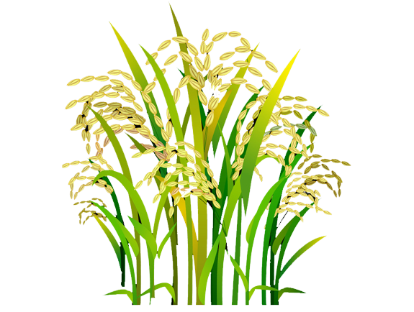

Kinh tế- xã hội
Sản xuất nông nghiệp thủ công nghiệp và chăn nuôi gia súc khá phát triển.
Việc khai thác các sản vật quý được chú trọng.
Trao đổi buôn bán vượt ra ngoài biên giới.
Cuộc sống của cư dân thanh bình sung túc.

Slide 10

Ngoại giao
Giữ quan hệ hòa hiếu với các quốc gia láng giềng (Đại Việt, Cam-pu-chia) nhưng luôn kiên quyết chống quân xâm lược (Miến Điện) để bảo vệ độc lập.

Slide 11
2. Vương quốc Lào thời Lan Xang
- Được thành lập từ giữa thế kỉ XIV, vương quốc Lan Xang bước vào giai đoạn phát triển thịnh vượng trong các thế kỉ XV-XVII.

Slide 12
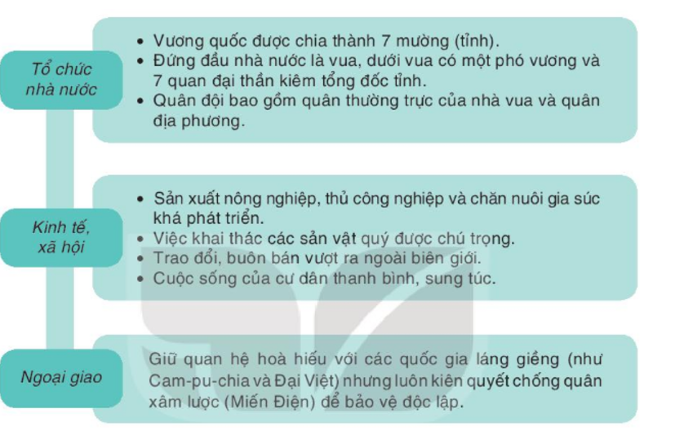
2. Vương quốc Lào thời Lan Xang

Slide 13



Một số nét tiêu biểu về văn hóa

Slide 14
Lĩnh vực | Thành tựu
Chữ viết
Đời sống tinh thần
Kiến trúc | .

Slide 15
Lĩnh vực | Thành tựu
Chữ viết | -Người Lào đã sáng tạo hệ thống chữ viết riêng được xây dựng trên cơ sở các nét chữ cong của Cam-pu-chia và Mi-an-ma.
Đời sống tinh thần | -Họ thích ca múa nhạc nên đã sẵn tạo ra những điệu múa vui tươi cởi mở như điệu múa hoa Chăm-pa.
Kiến trúc | -Nhiều công trình kiến trúc Phật giáo được xây dựng tiêu biểu là Thạt Luồng.

Slide 16
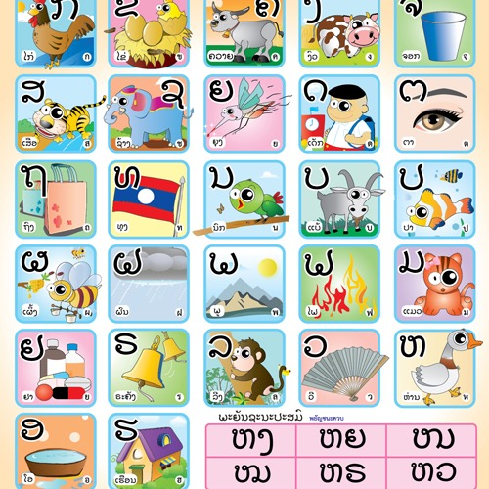
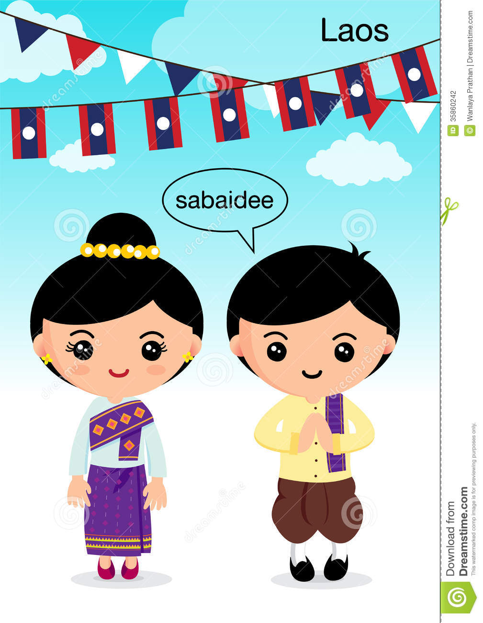
Bảng chữ cái Lào ngày nay

Slide 17
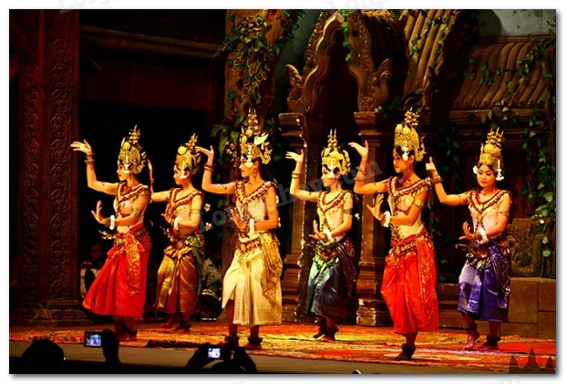
Điệu múa truyền thống của Lào

Slide 18



Slide 19








Bắt đầu

Slide 20



Trò chơi gồm 4 câu hỏi trắc nghiệm
Ở mỗi câu hỏi, các em sẽ có thời gian 10 giây để đưa ra đáp án.
Để trả lời, em sẽ giơ thẻ màu tương ứng với
màu đáp án:
Cam
Xanh
dương
Xanh
lá
Đỏ
Các em có thời gian 1 phút để chuẩn bị các thẻ màu nhé!

Slide 21





Yeahhh,
Đúng rồi!
Mình thích màu này!
Chủ nhân xa xưa của Vương quốc lào là ai?
Huhu,
chưa chính xác rồi!
Bạn chọn lại nha.
Lào Lùm
Lào Thơng
Việt cổ
Mường cổ
Thầy cô nhấp chuột 1 lần để hiện câu hỏi. Nhấp thêm 1 lần để hiện các đáp án
Thầy cô nhấp vào chiếc chuông ở màu mà học sinh chọn để kiểm tra đáp án
Sau khi HS trả lời xong, thầy cô nhấp chuột hoặc phím -> để đến câu hỏi tiếp theo

Slide 22

Yeahhh,
Đúng rồi!
Mình thích màu này!
Ai là ngường thống nhất các mương Lào vào năm 1353?
Huhu,
chưa chính xác rồi!
Bạn chọn lại nha.
Pha Ngừm
Ngô Quyền
Chế Bồng Nga
Càn Long
Thầy cô nhấp chuột 1 lần để hiện câu hỏi. Nhấp thêm 1 lần để hiện các đáp án
Thầy cô nhấp vào chiếc chuông ở màu mà học sinh chọn để kiểm tra đáp án
Sau khi HS trả lời xong, thầy cô nhấp chuột hoặc phím -> để đến câu hỏi tiếp theo

Slide 23
Yeahhh,
Đúng rồi!
Mình thích màu này!
Bộ máy nhà nước Lan Xang là được tổ chức theo mô hình nào ?
Huhu,
chưa chính xác rồi!
Bạn chọn lại nha.
Quân chủ chuyên chế
Phong kiến phân quyền
Quân chủ lâp hiến
DDDDdân chủ phát triền
Thầy cô nhấp chuột 1 lần để hiện câu hỏi. Nhấp thêm 1 lần để hiện các đáp án
Thầy cô nhấp vào chiếc chuông ở màu mà học sinh chọn để kiểm tra đáp án
Sau khi HS trả lời xong, thầy cô nhấp chuột hoặc phím -> để đến câu hỏi tiếp theo

Slide 24

Yeahhh,
Đúng rồi!
Mình thích màu này!
Vương quốc Lào bước vào giai đoạn phát triển và thịnh vượng vào khoảng thời gian nào?
Huhu,
chưa chính xác rồi!
Bạn chọn lại nha.
XIII-XV
XIII-XVI
XV-XVI
XV-XVII
Thầy cô nhấp chuột 1 lần để hiện câu hỏi. Nhấp thêm 1 lần để hiện các đáp án
Thầy cô nhấp vào chiếc chuông ở màu mà học sinh chọn để kiểm tra đáp án
Sau khi HS trả lời xong, thầy cô nhấp chuột hoặc phím -> để đến câu hỏi tiếp theo

Slide 25

Yeahhh,
Đúng rồi!
Mình thích màu này!
Công trình kiến trúc tiêu biểu nhất ở Lào là:
Huhu,
chưa chính xác rồi!
Bạn chọn lại nha.
Cố cung
Chùa một cột
Thạt Luồng
Tượng nữ thần tự do
Thầy cô nhấp chuột 1 lần để hiện câu hỏi. Nhấp thêm 1 lần để hiện các đáp án
Thầy cô nhấp vào chiếc chuông ở màu mà học sinh chọn để kiểm tra đáp án
Sau khi HS trả lời xong, thầy cô nhấp chuột hoặc phím -> để đến câu hỏi tiếp theo

Slide 26
Yeahhh,
Đúng rồi!
Mình thích màu này!
Tổ chức xã hội sơ khai của người Lào là các
Huhu,
chưa chính xác rồi!
Bạn chọn lại nha.
Làng bản
Chiềng,Chạ
Mường cổ
NÔôm
Thầy cô nhấp chuột 1 lần để hiện câu hỏi. Nhấp thêm 1 lần để hiện các đáp án
Thầy cô nhấp vào chiếc chuông ở màu mà học sinh chọn để kiểm tra đáp án
Sau khi HS trả lời xong, thầy cô nhấp chuột hoặc phím -> để đến câu hỏi tiếp theo

Slide 27


Cảm ơn các bạn
đã chọn vòng cổ
cho tớ!

Slide 28


